Slide 1





















第3回 高速道路ゲート
だい
かい
こうそくどうろ

Slide 2
目次
もくじ
本日のミッション！
ロボットを組み立てよう！
プログラミングの準備
ロボットを動かそう！
ステップアップ！
チャレンジ！
ほんじつ
く
た
じゅんび
うご

Slide 3
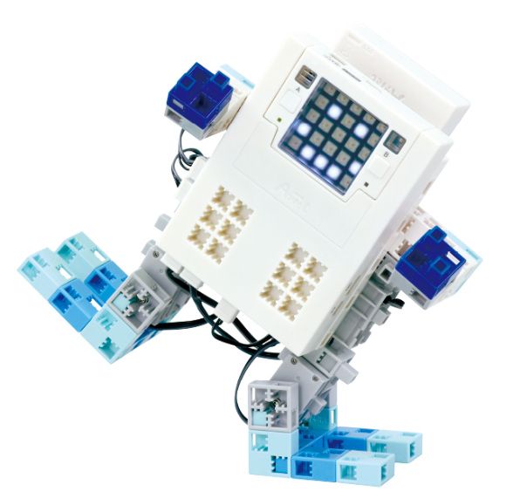
本日のミッション！
ほんじつ
かだい
課題をクリアしよう！

Slide 4
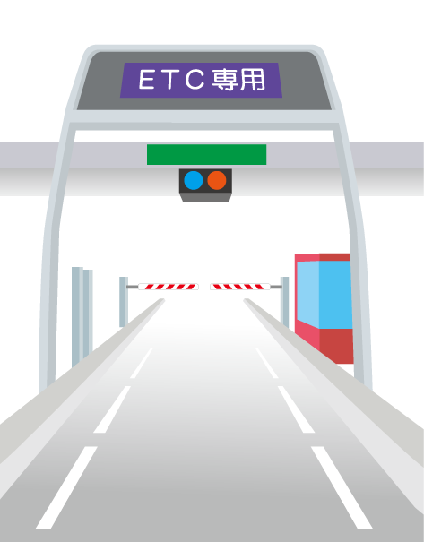
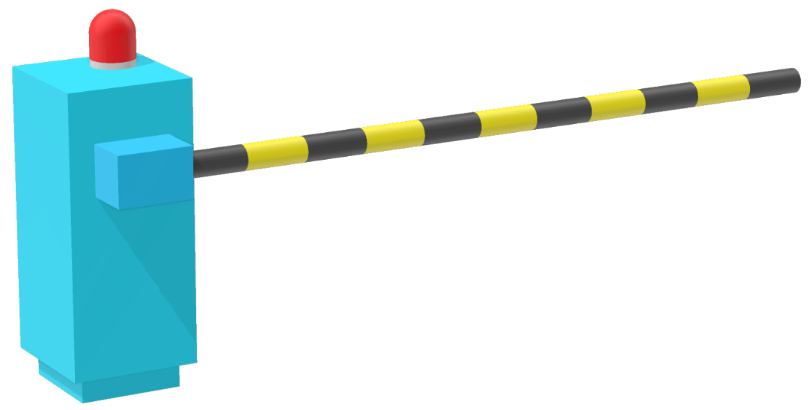
ミッション：高速道路のゲートをつくろう！
こうそくどうろ
いろいろなセンサーで動くゲートを作ってみよう！
うご
つく

Slide 5
ロボットを組み立てよう！
く
た
く
あ
つく
パーツを組み合わせてロボットを作ろう！

Slide 6
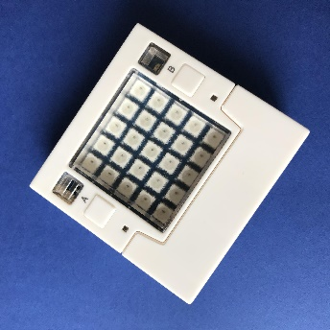
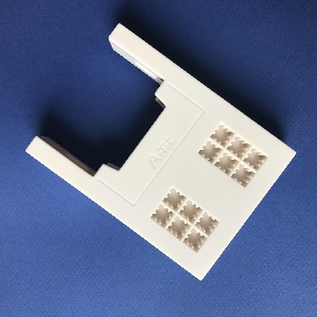
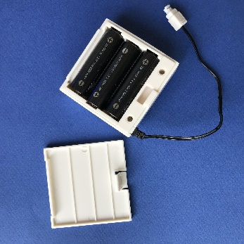
準備するパーツ
じゅんび
パーツの名前
必要な数
なまえ
ひつよう
かず
メインユニット
1
拡張ユニット
1
かくちょう
電池ボックス
1
でんち
※電池を入れてください。
でんち
い

Slide 7
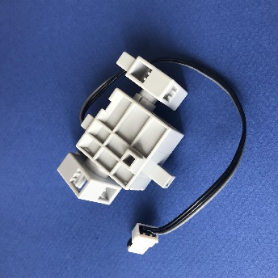
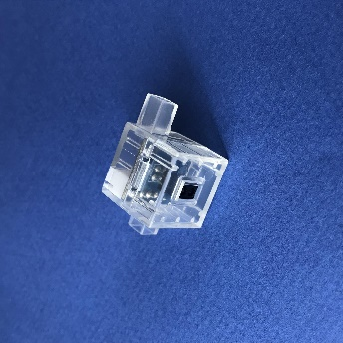
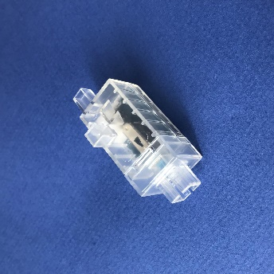
準備するパーツ
じゅんび
パーツの名前
必要な数
なまえ
ひつよう
かず
サーボモーター
1
赤外線フォトリフレクタ
1
せきがいせん
タッチセンサー
1

Slide 8
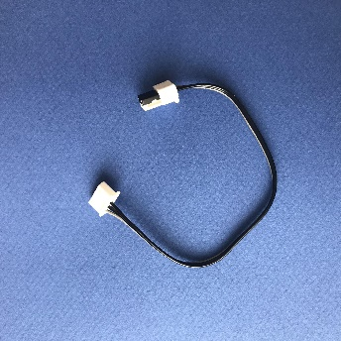
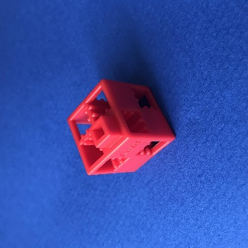
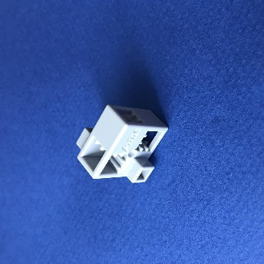
準備するパーツ
じゅんび
パーツの名前
必要な数
なまえ
ひつよう
かず
センサー接続コード
せつぞく
2
（3芯15cm）
しん
ブロック
基本四角：赤
1
きほんしかく
あか
ブロック
ハーフA：薄グレー
1
うす

Slide 9
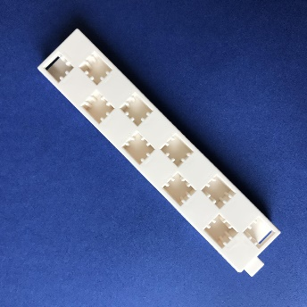
準備するパーツ
じゅんび
パーツの名前
必要な数
なまえ
ひつよう
かず
ステー
1

Slide 10
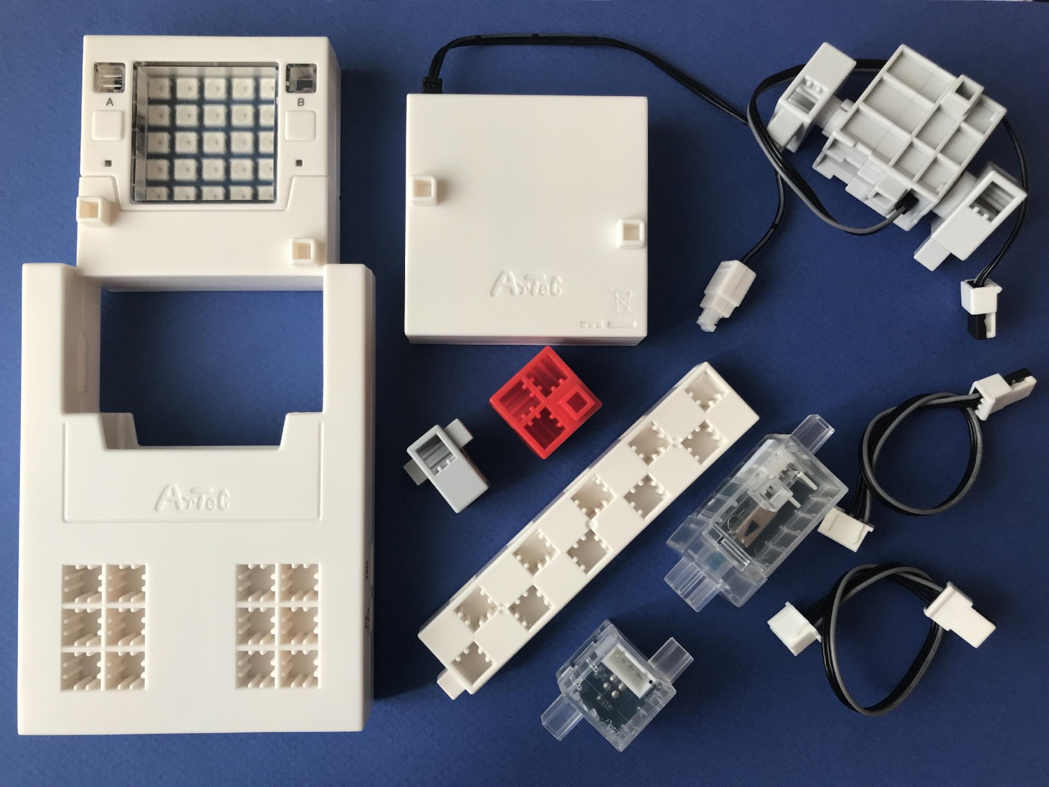
準備するパーツ
じゅんび

Slide 11
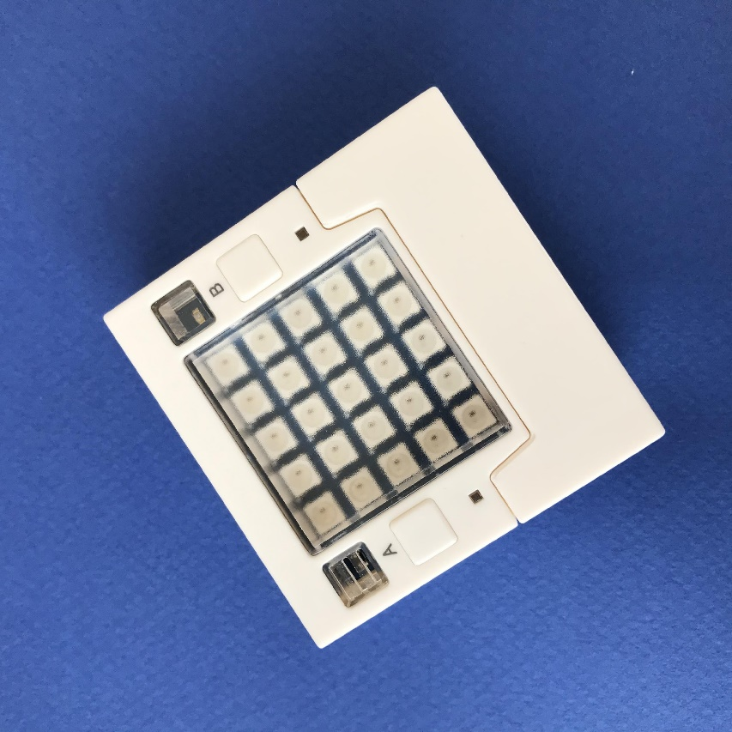
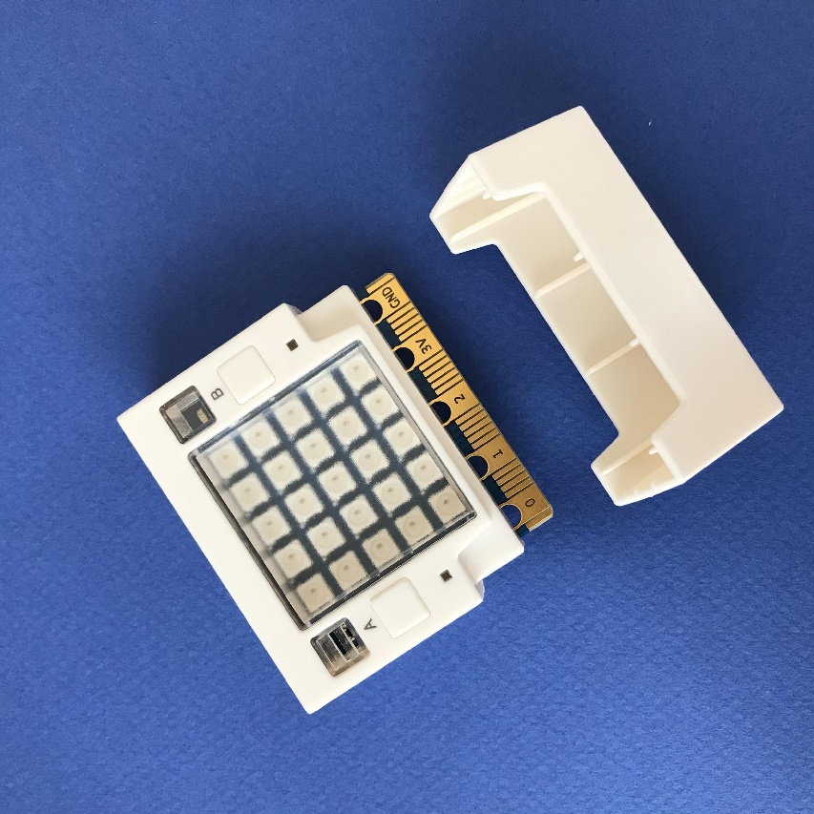
組み立て方 ① ゲートの台座を作る
く
た
かた
だいざ
つく
メインユニットの保護キャップを外します。
ほご
はず

Slide 12
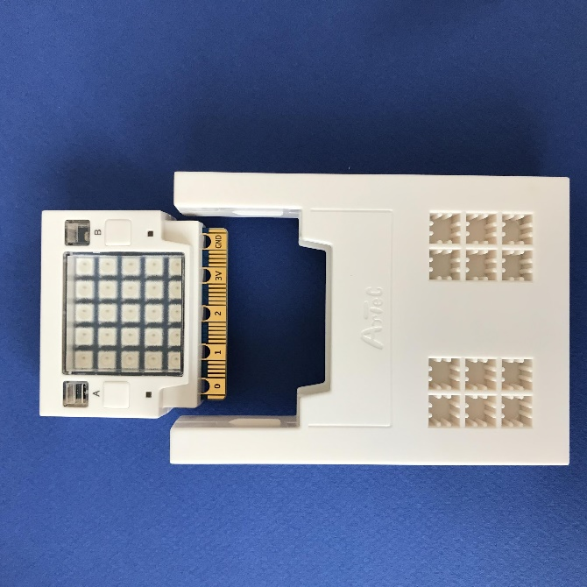
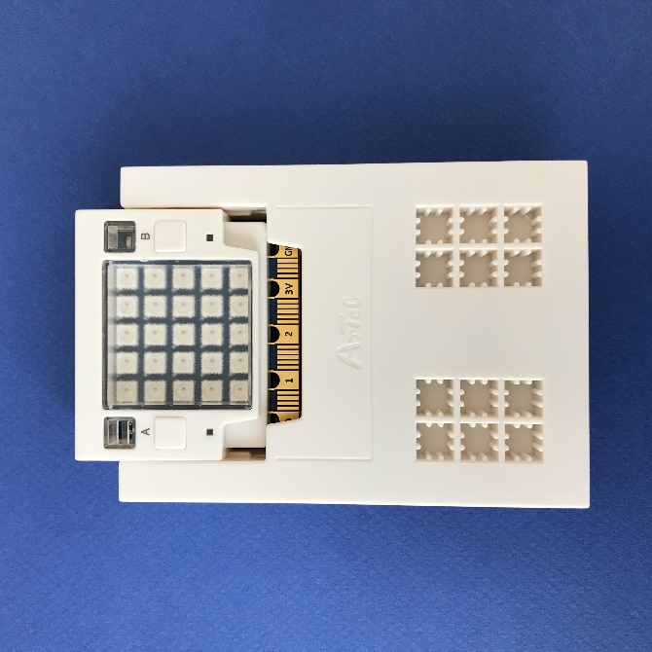
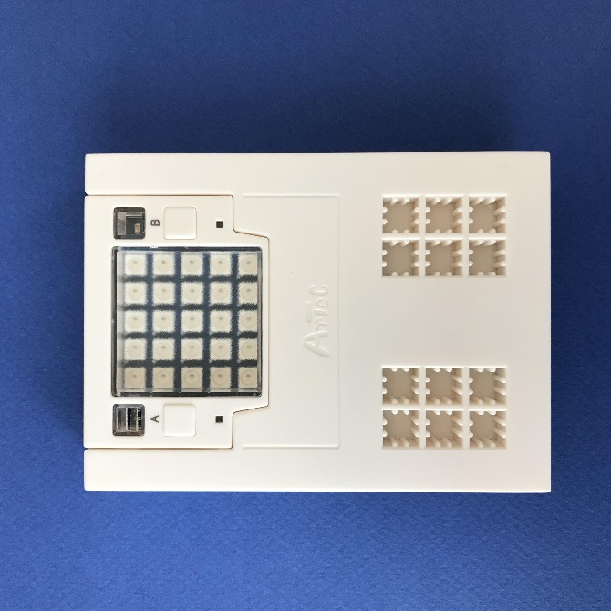

組み立て方 ① ゲートの台座を作る
く
た
かた
だいざ
つく
拡張ユニットに挿し込みます。
かくちょう
さ
こ
挿し込むときは少し強い力が必要だよ。
端子を傷つけないように注意しよう！
さ
こ
すこ
つよ
ちから
ひつよう
たんし
きず
ちゅうい

Slide 13
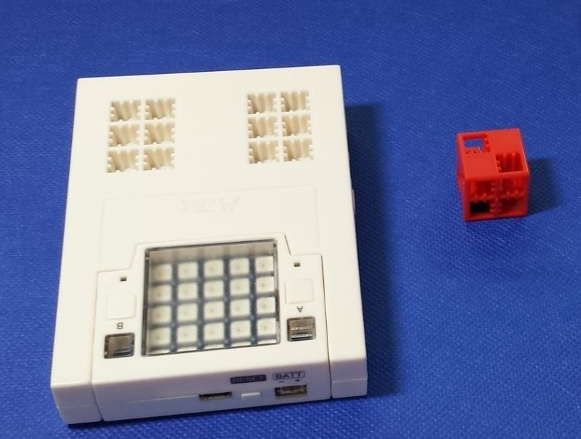
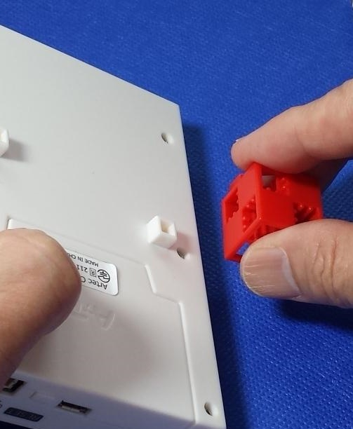
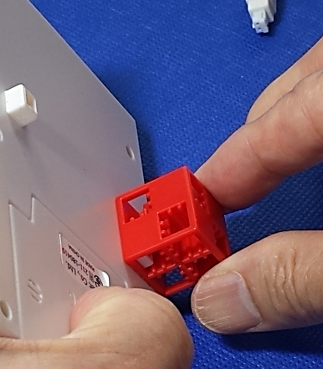
組み立て方 ① ゲートの台座を作る
く
た
かた
だいざ
つく
下
メインユニットを上下反対にしてから裏返します。
じょうげはんたい
うらがえ
上
突起部分に基本四角：赤の
ブロックを挿しこみます。
とっきぶぶん
きほんしかく
あか
さ

Slide 14
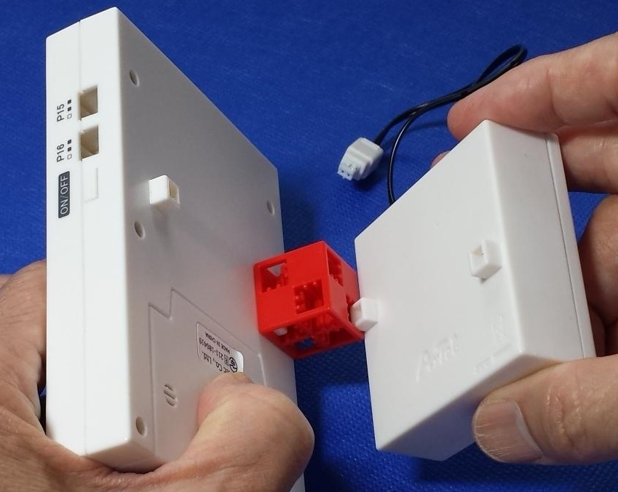
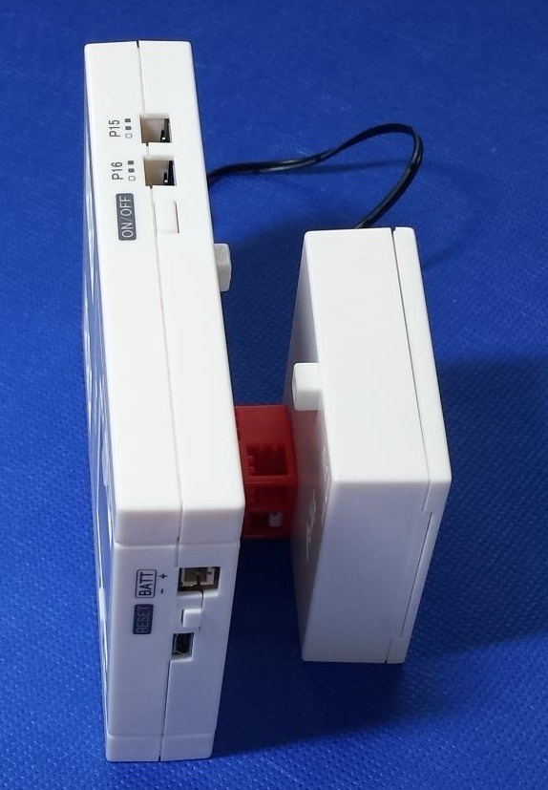
組み立て方 ① ゲートの台座を作る
く
た
かた
だいざ
つく
電池ボックスの突起部分をブロックに挿しこみます。
でんち
とっきぶぶん
さ

Slide 15
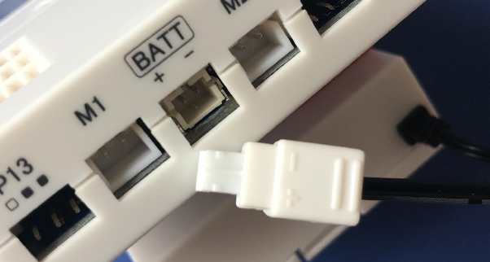
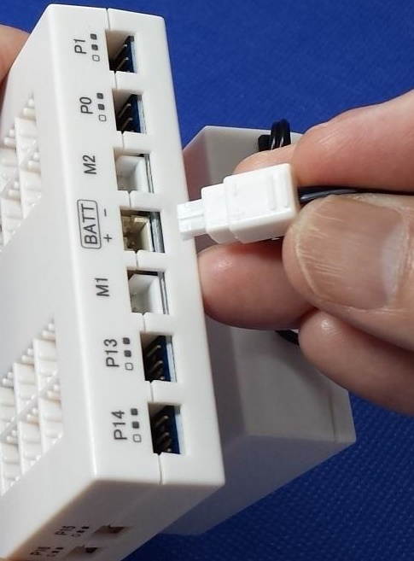
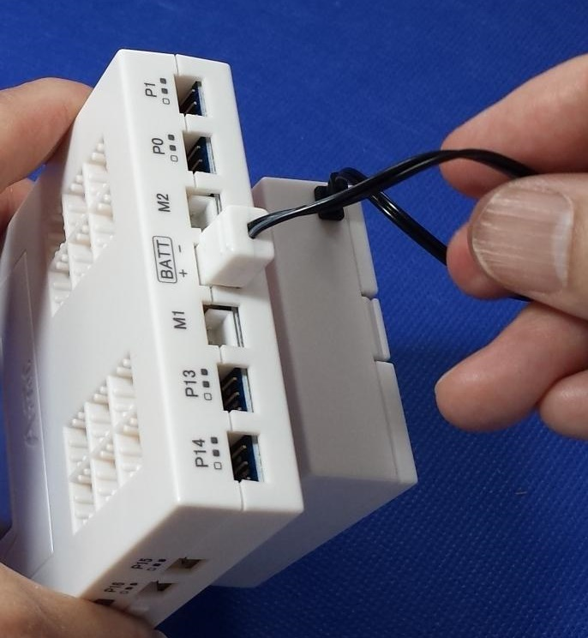
組み立て方 ① ゲートの台座を作る
く
た
かた
だいざ
つく
電池ボックスと拡張ユニットを接続します。
でんち
かくちょう
せつぞく
＋と－の向きを
間違えないように
気を付けよう！
プラス
マイナス
む
まちが
き
つ

Slide 16
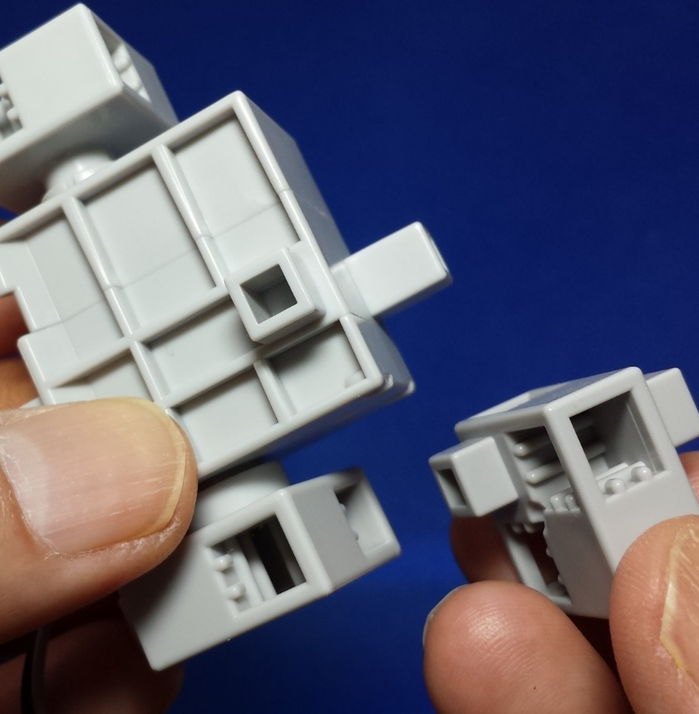
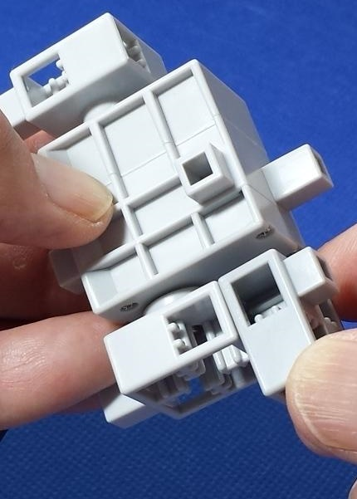
組み立て方 ② サーボモーターを接続する
く
た
かた
せつぞく
サーボモーターの回転する側に、ハーフA：薄グレーのブロックを挿しこみます。
かいてん
がわ
うす
さ

Slide 17
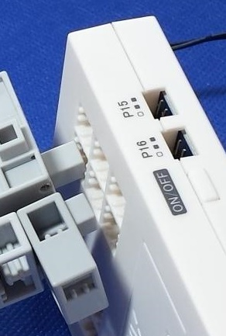
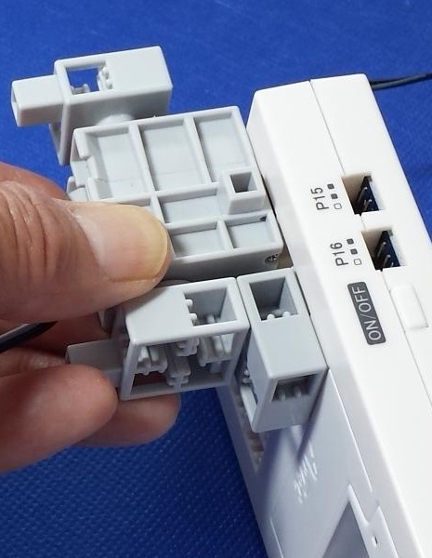
組み立て方 ② サーボモーターを接続する
く
た
かた
せつぞく
拡張ユニットにサーボモーターを挿しこみます。
かくちょう
さ

Slide 18
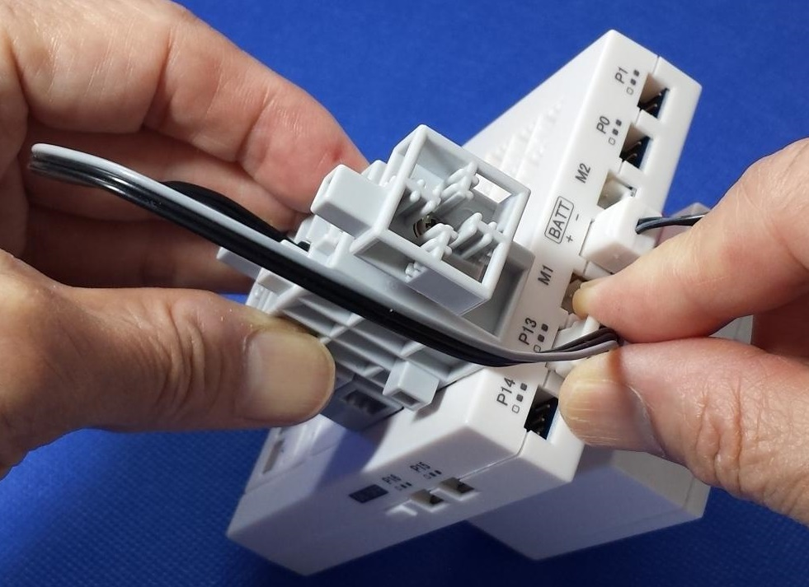
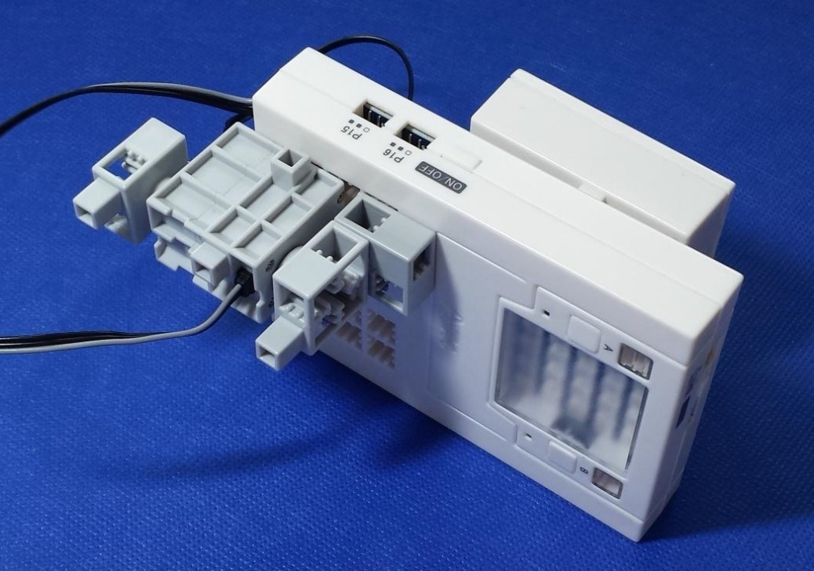

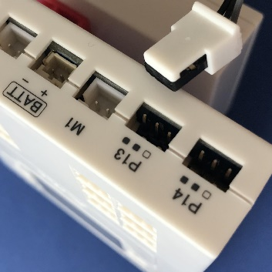
組み立て方 ② サーボモーターを接続する
く
た
かた
せつぞく
サーボモーターのコードを、拡張ユニットのP13に接続します。
かくちょう
せつぞく
ケーブルの上下の向きを間違えないように注意しよう！
ケーブルとボックスの色（白側、黒側）を確認してから接続しよう！
じょうげ
む
まちが
ちゅうい
いろ
しろがわ
くろがわ
かくにん
せつぞく

Slide 19
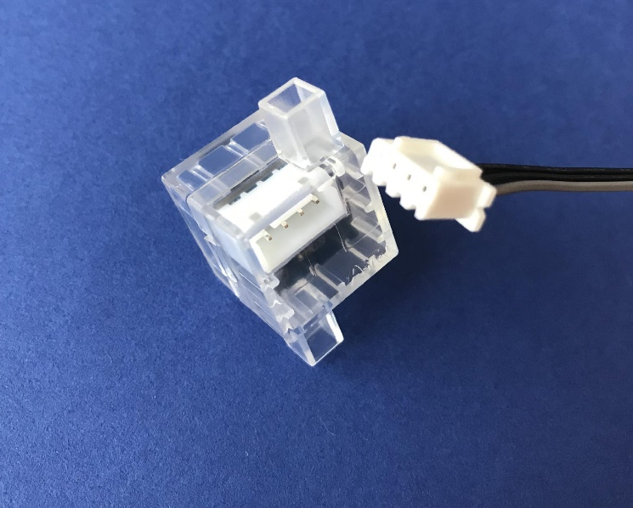
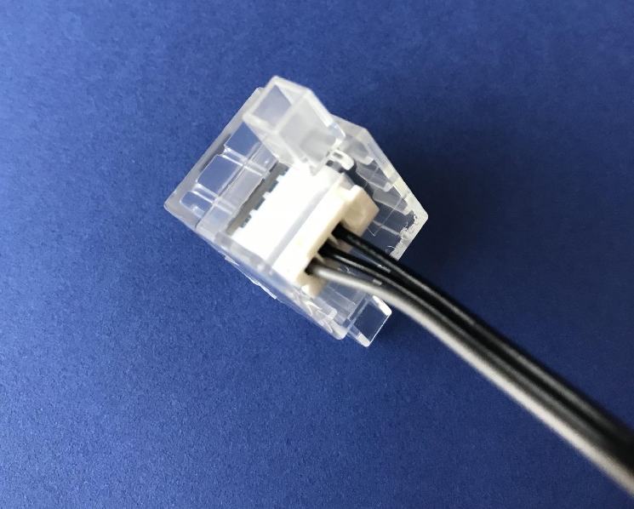
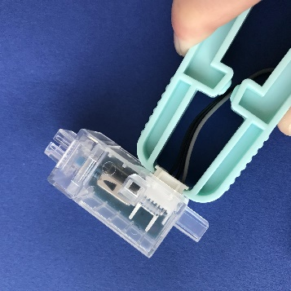
組み立て方 ③ 赤外線フォトリフレクタを接続する
く
た
かた
せきがいせん
せつぞく
赤外線フォトリフレクタとコードを接続します。
せきがいせん
せつぞく
接続コードは一度取り付けると、抜くときに少し力が必要だよ。
コードをひっぱると壊れる可能性があるので、
引き抜きにくいときはブロックリムーバーを使ってね！
せつぞく
いちど と
つ
ぬ
すこ
ちから
ひつよう
こわ
かのうせい
ひ
ぬ
つか

Slide 20
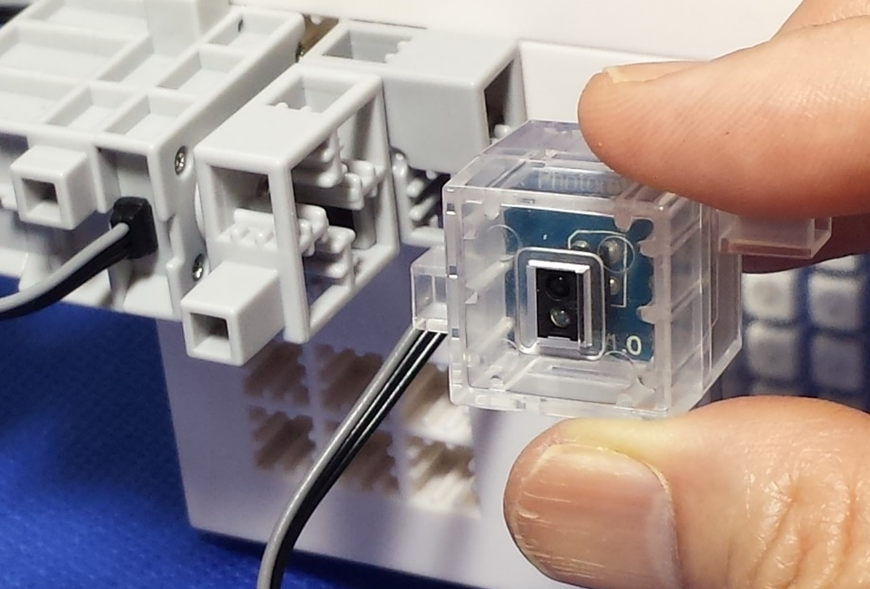
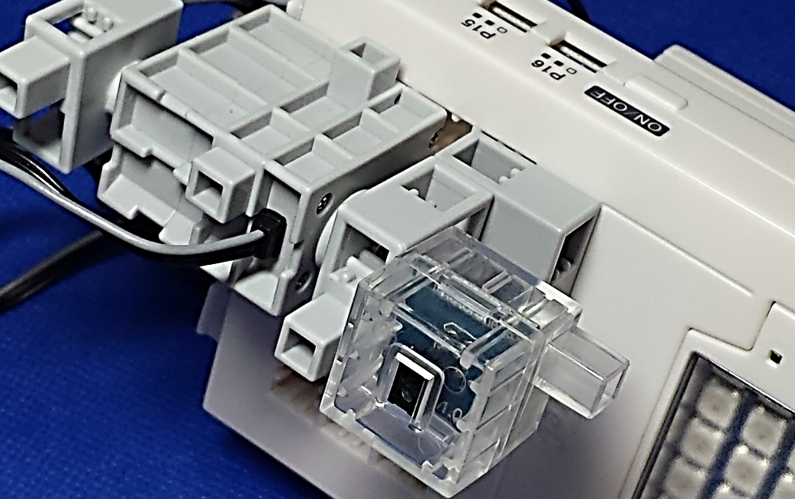
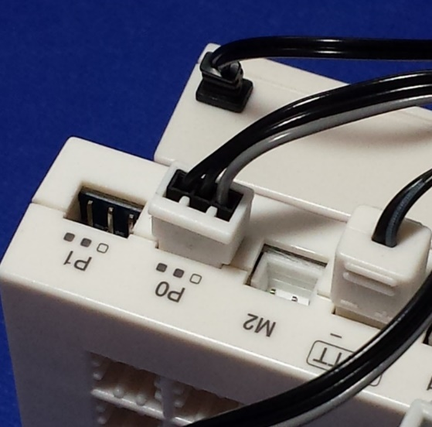
組み立て方 ③ 赤外線フォトリフレクタを接続する
く
た
かた
せきがいせん
せつぞく
突起部分をサーボモーターに挿しこみます。
とっきぶぶん
さ
コードをP0に接続します。
せつぞく

Slide 21
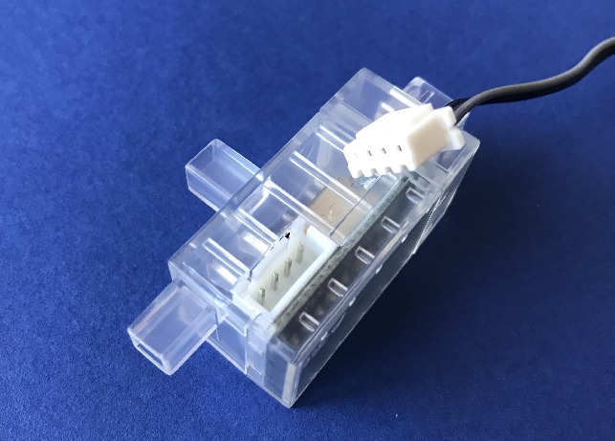
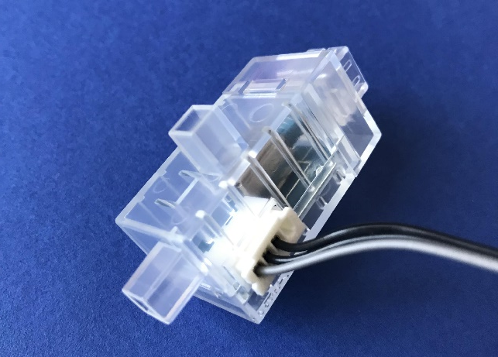
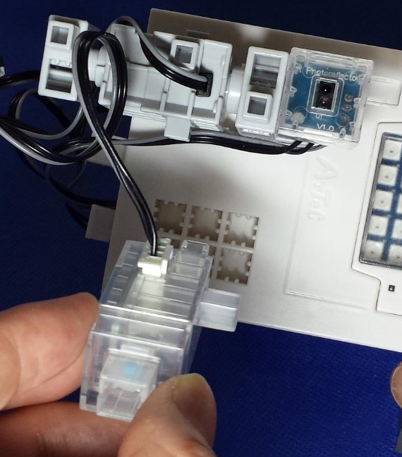
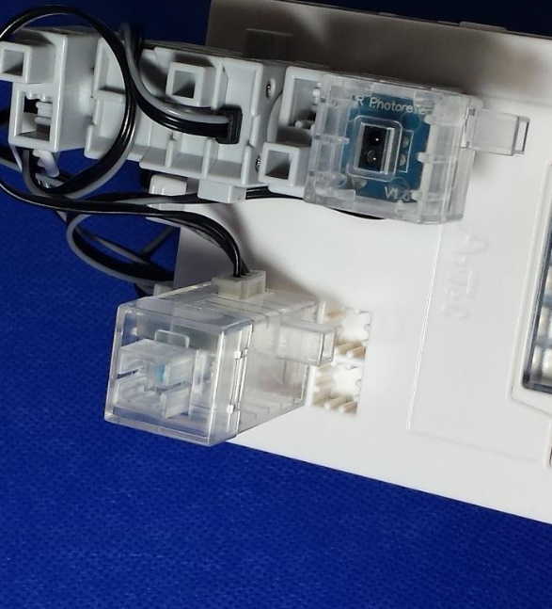
組み立て方 ④ タッチセンサーを接続する
く
た
かた
せつぞく
タッチセンサーとコードを接続します。
せつぞく
突起部分を
拡張ユニットに挿しこみます。
とっきぶぶん
かくちょう
さ

Slide 22
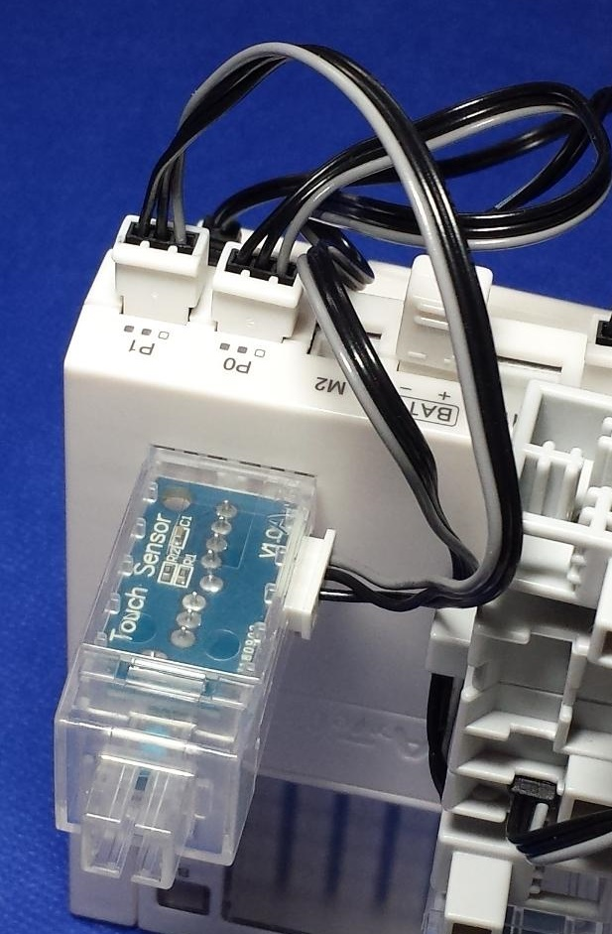
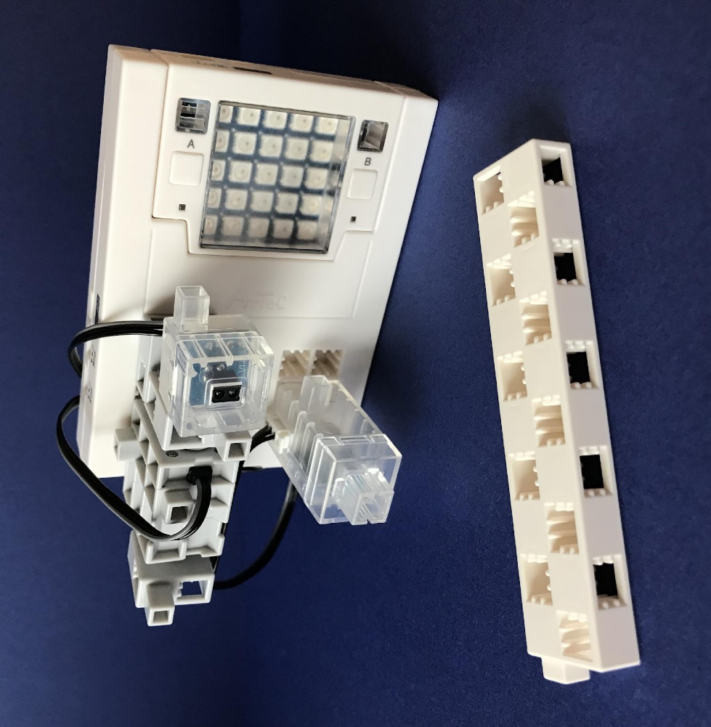
組み立て方 ④ タッチセンサーを接続する
く
た
かた
せつぞく
コードをP1に接続します。
せつぞく
※ステーは後から組み立てます。
あと
く
た

Slide 23
プログラミングの準備
じゅんび

Slide 24
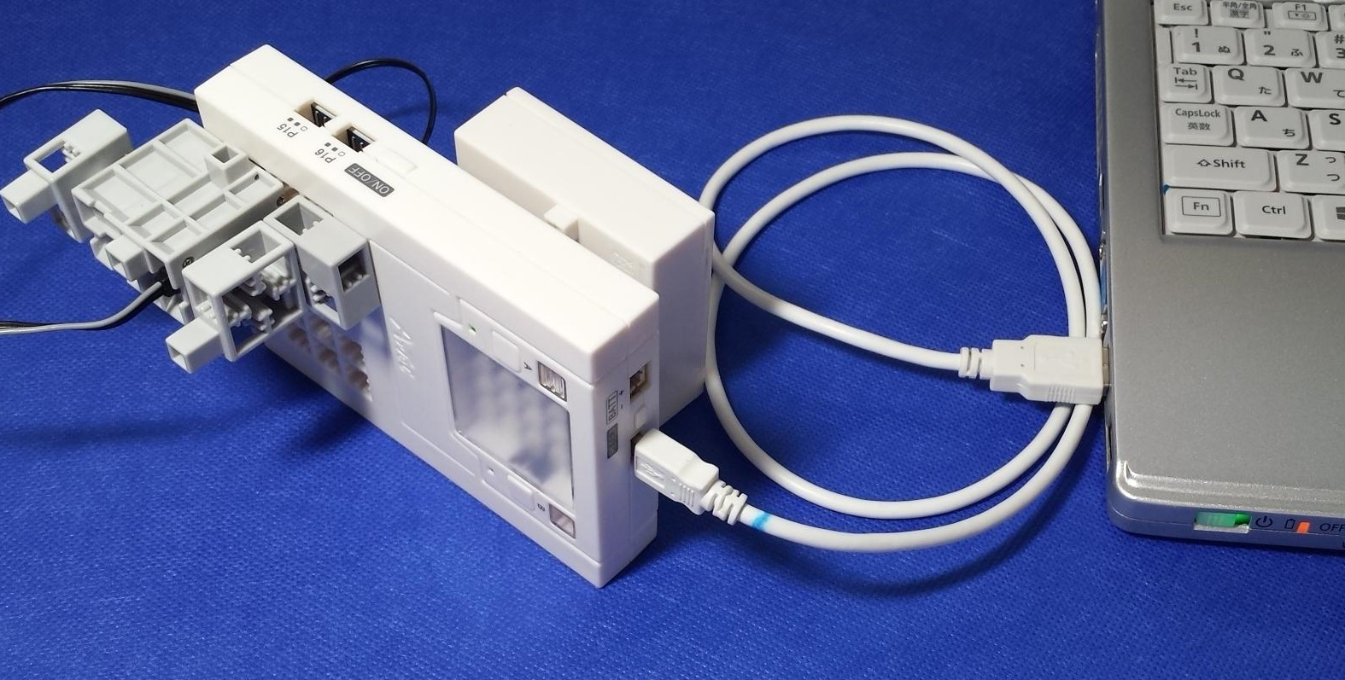
パソコンとつなげよう
USBケーブルでパソコンとつなげます。
ユーエスビー

Slide 25


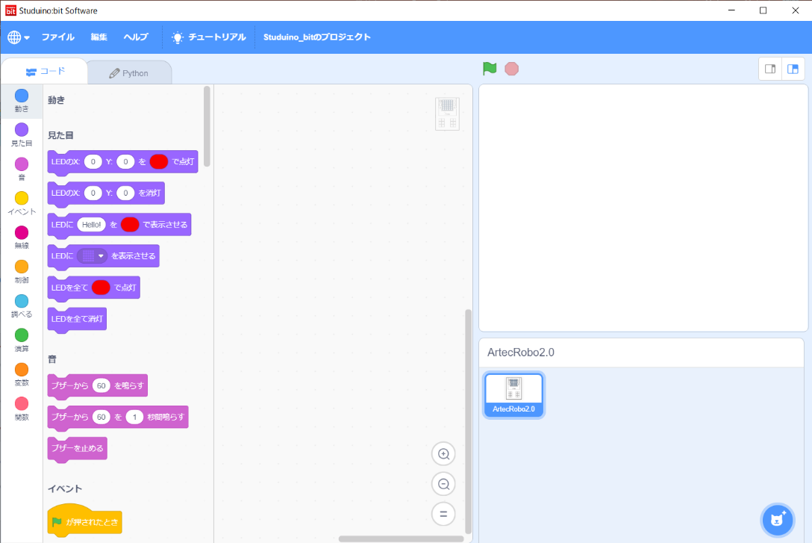
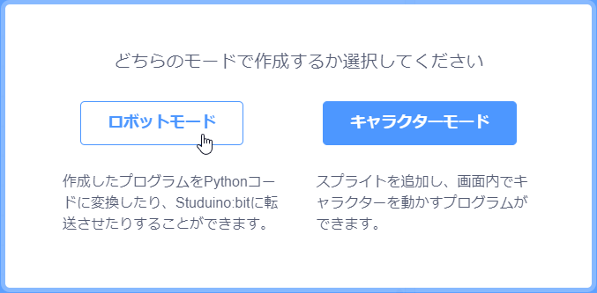
Studuino:bitを起動しよう
スタデュイーノ：ビット
きどう
パソコンのデスクトップにある
「studuino-bit」のアイコンをダブルクリックしよう！
スタデュイーノ：ビット
studuino-bit
せんたく
ロボットモードを選択します。
Studuino:bitが起動します。
スタデュイーノ：ビット
きどう

Slide 26
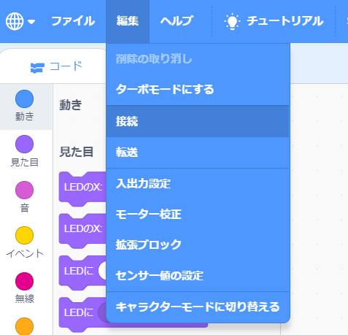



Studuino:bitとメインユニットを接続しよう
スタデュイーノ：ビット
せつぞく
スタデュイーノ：ビット
へんしゅう
せつぞく
えら
Studuino:bitの「編集」から「接続」を選びます。
センサーボードが
表示されます。
ひょうじ
センサーボードには
装置の値が表示されるよ。
そうち
あたい
ひょうじ

Slide 27

入出力設定をしよう
にゅうしゅつりょくせってい
スタデュイーノ：ビット
へんしゅう
にゅうしゅつりょくせってい
えら
Studuino:bitの「編集」から「入出力設定」を選びます。
プログラムを作る前に、拡張ユニットの、
どこに、何が接続されたかを設定するよ！
つく
まえ
かくちょう
なに
せつぞく
せってい
入力（INPUT）：
ロボットが指令を受けとるセンサーを指定します。
出力（OUTPUT）：
指令を基にロボットを動かすパーツを指定します。
にゅうりょく
インプット
しれい
う
してい
しゅつりょく
アウトプット
しれい
もと
うご
してい

Slide 28

入出力設定をしよう
にゅうしゅつりょくせってい
入力、出力それぞれパーツを選択して、OKボタンを押します。
にゅうりょく
しゅつりょく
せんたく
お
入力：P1…タッチセンサー P0…赤外線フォトリフレクタ
出力：P13…サーボモーター
にゅうりょく
せきがいせん
しゅつりょく

Slide 29
ロボットを動かそう！
うご
めいれい
おぼ
命令をアーテックロボに覚えさせよう！

Slide 30



ゲートを開閉しよう
かいへい
を押したときに、ゲートを開き、2秒後にゲートを閉じよう！
お
ひら
びょうご
と

Slide 31





サーボモーターについて
サーボモーターは0～180度までの角度を設定するモーターです。
ど
かくど
せってい
※ 1回転はしません。
かいてん
「動き」から を選び、
矢印をマウスで動かして角度を変えてみよう！
うご
えら
やじるし
うご
かくど
か

Slide 32







サーボモーターについて
下向き
横向き
上向き
したむ
よこむ
うえむ
向きを確認したら、
ステーを取り付けよう！
む
かくにん
と
つ

Slide 33





ゲートを開閉しよう
かいへい
「イベント」から を選ぶ。
えら
「動き」から を選び、
「180度」に変更する。
うご
えら
ど
へんこう
「制御」から を選び、「2秒」に変更する。
せいぎょ
えら
びょう
へんこう
「動き」から を選ぶ。
うご
えら

Slide 34

ゲートを開閉しよう
かいへい
プログラムをパソコンに保存しよう！
ほぞん
ファイル → 「コンピュータに保存する」を選択する
ほぞん
せんたく

Slide 35

ゲートを開閉しよう
かいへい
ファイル名を「（自分の名前）0301ゲート」にして「保存」ボタンを押す。
めい
じぶん
なまえ
ほぞん
お
保存する
いのうえななこ0301ゲート

Slide 36

ゲートを開閉しよう
かいへい
プログラムを動かそう！
うご
studuino-bit の を押し、プログラムが動くか確かめよう！
スタデュイーノ：ビット
お
うご
たし
命令通りに動いたかな？
めいれいどお
うご

Slide 37


タッチセンサーでゲートを開閉しよう
かいへい
を押したあと、タッチセンサーを押してゲートを開き、
2秒後にゲートを閉じよう！（何回もできるようにしよう）
お
お
ひら
びょうご
と
なんかい

Slide 38

タッチセンサーについて
タッチセンサーは、ボタンが押されているかどうかの状態を判定します。
物体との衝突などの判定に使います。
お
じょうたい
はんてい
ぶったい
しょうとつ
はんてい
つか
タッチセンサーを押して、
センサーボードの値を確認しよう！
お
あたい
かくにん

Slide 39


タッチセンサーについて
押していないとき
押したとき
お
お

Slide 40







タッチセンサーでゲートを開閉しよう
かいへい
「制御」から を選ぶ。
せいぎょ
えら
「演算」から を選び、
「調べる」から を選んで
にして入れる。
えんざん
えら
しら
えら
い
「動き」から を選び、「180度」に変更する。
うご
えら
ど
へんこう
「制御」から を選び、「2秒」に変更する。
せいぎょ
えら
びょう
へんこう
「動き」から を選ぶ。
うご
えら

Slide 41



タッチセンサーでゲートを開閉しよう
かいへい
「イベント」から を選ぶ。
えら
「制御」から を選ぶ。
せいぎょ
えら
先に作ったブロックを入れる。
さき
つく
い
プログラムを保存しよう！
（ファイル名：「（自分の名前）0302タッチセンサーでゲート」）
を押してプログラムを実行してみよう！
ほぞん
めい
じぶん
なまえ
お
じっこう

Slide 42
赤外線フォトリフレクタでゲートを開閉しよう
せきがいせん
かいへい
を押したあと、赤外線フォトリフレクタに指を近づけてゲートを開き、
2秒後にゲートを閉じよう！（何回もできるようにしよう）
お
せきがいせん
ゆび
ちか
ひら
びょうご
と
なんかい

Slide 43

赤外線フォトリフレクタについて
せきがいせん
赤外線フォトリフレクタは、目に見えない赤外線を照射し、
反射の強さをセンサーで測定します。
せきがいせん
め
せきがいせん
しょうしゃ
はんしゃ
つよ
そくてい
指を近づけて、
センサーボードの値を確認しよう！
ゆび
ちか
あたい
かくにん
※近づきすぎると検出できない場合があります。
※物体の色によって赤外線の反射率が異なるため、数値が変化します。
※同じ扱い方でも使用環境によって数値が変化する場合があります。
ちか
けんしゅつ
ばあい
ぶったい
いろ
せきがいせん
はんしゃりつ
こと
すうち
へんか
おな
あつか
かた
しようかんきょう
すうち
へんか
ばあい

Slide 44

赤外線フォトリフレクタについて
せきがいせん
指を遠ざけたとき
指を近づけたとき
ゆび
とお
ゆび
ちか

Slide 45




赤外線フォトリフレクタでゲートを開閉しよう
せきがいせん
かいへい
「演算」から を選び、
「調べる」から を選んで
にして入れる。
えんざん
えら
しら
えら
い

Slide 46


赤外線フォトリフレクタでゲートを開閉しよう
せきがいせん
かいへい
条件のブロックを入れ替える。
じょうけん
い
か
プログラムを保存しよう！
（ファイル名：「（自分の名前）0303せきがいせんフォトリフレクタでゲート」）
を押してプログラムを実行してみよう！
ほぞん
めい
じぶん
なまえ
お
じっこう

Slide 47

赤外線フォトリフレクタで開き、タッチセンサーで閉じる
せきがいせん
ひら
と
赤外線フォトリフレクタに指を近づけたときはゲートを開き、
タッチセンサーを押したときはゲートを閉じるようにしよう！
せきがいせん
ゆび
ちか
ひら
お
と
開く
閉じる
ひら
と

Slide 48

赤外線フォトリフレクタで開き、タッチセンサーで閉じる
せきがいせん
ひら
と
赤外線フォトリフレクタで開く
せきがいせん
ひら
「制御」から を選ぶ。
せいぎょ
えら
「演算」から を選び、
「調べる」から を選んで にして入れる。
えんざん
えら
しら
えら
い
「動き」から を選び、「180度」に変更する。
うご
えら
ど
へんこう

Slide 49

赤外線フォトリフレクタで開き、タッチセンサーで閉じる
せきがいせん
ひら
と
タッチセンサーで閉じる
と
「制御」から を選ぶ。
せいぎょ
えら
「演算」から を選び、
「調べる」から を選んで にして入れる。
えんざん
えら
しら
えら
い
「動き」から を選ぶ。
うご
えら

Slide 50

赤外線フォトリフレクタで開き、タッチセンサーで閉じる
せきがいせん
ひら
と
「イベント」から を選ぶ。
えら
「動き」から を選ぶ。
うご
えら
「制御」から を選ぶ。
せいぎょ
えら

Slide 51


赤外線フォトリフレクタで開き、タッチセンサーで閉じる
せきがいせん
ひら
と
先に作ったブロックを入れる。
さき
つく
い
プログラムを保存しよう！
（ファイル名：「（自分の名前）0304ふたつのセンサーでそうさ」）
を押してプログラムを実行してみよう！
ほぞん
めい
じぶん
なまえ
お
じっこう

Slide 52
ステップアップ！
すこ
ふくざつ
うご
ついか
少し複雑な動きを追加しよう！

Slide 53


ゲートの開閉に合わせて信号の色を表示しよう
かいへい
あ
しんごう
いろ
ひょうじ
ゲートが閉じているときは赤、開いているときは青（緑）を
LEDパネルに表示しよう！
と
あか
ひら
あお
みどり
ひょうじ
先程作った0304のプログラムを改造して作ろう！
さきほど つく
かいぞう
つく
プログラムを保存しよう！
（ファイル名：「（自分の名前）0305しんごうひょうじゲート」）
ほぞん
めい
じぶん
なまえ

Slide 54






ゲートの開閉に合わせて信号の色を表示しよう
かいへい
あ
しんごう
いろ
ひょうじ
プログラムを変更しよう！
へんこう
「見た目」から を選ぶ。
み
め
えら
せってい
どのように設定するか
わかるかな？
保存
ほぞん
を押してプログラムを実行してみよう！
お
じっこう

Slide 55
チャレンジ！
うご
もっとおもしろい動きにしてみよう！

Slide 56

赤外線フォトリフレクタとタッチセンサーの同時操作で動かそう
せきがいせん
どうじそうさ
うご
タッチセンサーを押し、同時に赤外線フォトリフレクタに指を近づけたときにゲートを開き、2秒後にゲートを閉じよう！
お
どうじ
せきがいせん
ゆび
ちか
ひら
びょうご
と
同時に操作する
どうじ
そうさ
0304のプログラムを改造して作ろう！
かいぞう
つく
プログラムを保存しよう！
（ファイル名：「（自分の名前）0306どうじそうさ」）
ほぞん
めい
じぶん
なまえ

Slide 57

赤外線フォトリフレクタとタッチセンサーの同時操作で動かそう
せきがいせん
どうじそうさ
うご
ブロックの組み合わせを変えたらいいのかなぁ。
両方の条件を満たすときだけに
動くようにするにはどうすればいいかな？
く
あ
か
りょうほう
じょうけん
み
うご

Slide 58

赤外線フォトリフレクタとタッチセンサーの同時操作で動かそう
せきがいせん
どうじそうさ
うご
プログラムを変更しよう！
へんこう
タッチセンサーのブロックを赤外線フォトリフレクタのブロックに移動する。
せきがいせん
いどう

Slide 59

赤外線フォトリフレクタとタッチセンサーの同時操作で動かそう
せきがいせん
どうじそうさ
うご
「動き」のブロックの位置を変更する。
うご
いち
へんこう
「制御」から を選び、
「2秒」に変更する。
せいぎょ
えら
びょう
へんこう
保存
ほぞん
を押してプログラムを実行してみよう！
お
じっこう

Slide 60

おつかれさまでした！
がんばったね！

